Slide 1
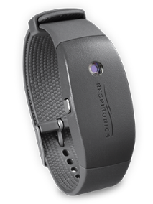
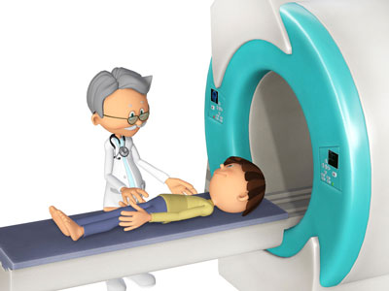
START HERE!
COMPLETE QUESTIONNAIRES ON IPAD
INTERVIEW WITH PARENT AND CHILD
TAKE HOME
WATCH AND
WEAR EVERY DAY
CONSENT
PLAY COMPUTER GAMES ON A LAPTOP & FINISH INTERVIEWS
COMPUTER GAMES IN BRAIN CAMERA
SPEND THE NIGHT IN THE SLEEP ROOM
FINISH!
The next weekend…
COMPUTER GAMES IN THE BRAIN CAMERA
KEEP WEARING THE
WATCH AND
COMPLETING THE
SLEEP DIARY EVERY DAY

Slide 2
START HERE!
Encuestas por Ipad
Entrevistas con Padres e Hijos
Usar Reloj y
Completar Diario
de Sueño Todos
Los Días
Consentimiento
JUEGOS DE COMPUTADORA Y Terminar Entrevistas
JUEGOS DE COMPUTADORA EN UNA CÁMARA CEREBRAL
PASAR LA NOCHE EN LA HABITACION DE SUEÑO
FINISH!
El próximo fin de semana…
JUEGOS EN
CÁMARA CEREBRAL
CONTINUAR USANDO
RELOJ Y COMPLETANDO
El DIARIO DE Sueño

